Slide 1
Módulo 2 Métodos y subrutinas

Slide 2
¿Qué es un método?
Un método es un conjunto de instrucciones agrupadas para realizar una operación. Estas instrucciones se codifican fuera del main().
El objetivo de un método es agrupar acciones de tal manera que en un futuro puedan ser reutilizables.
Por ejemplo:
println() de la clase System.out
nextLine() de la clase Scanner

Slide 3
¿Para que nos sirven los métodos?
Permiten reutilizar código en distintas partes.
Permiten generar código más limpio y entendible.
Nos ayudan a segmentar acciones de un programa en secciones lógicas.
Facilitan el mantenimiento.

Slide 4

String s1 = "abcde"; for(int i = 0; i<s1.length(); i++){ if (i%2 == 0){ System.out.print(s1.charAt(i)); } } System.out.println(); s1 = "fghij"; for(int i = 0; i<s1.length(); i++){ if (i%2 == 0){ System.out.print(s1.charAt(i)); } } System.out.println(); s1 = "klmno"; for(int i = 0; i<s1.length(); i++){ if (i%2 == 0){ System.out.print(s1.charAt(i)); } } System.out.println();
Output
ace
fhj
kmo
¿Es eficiente repetir 3 veces el mismo loop?

Slide 5

DRY (Don’t repeat youself)
Repetition is the root of all software evil

Slide 6
public static void printEvenChars(String s1){
for(int i = 0; i<s1.length(); i++){
if (i%2 == 0){
System.out.print(s1.charAt(i));
}
}
System.out.println();
}
public static void main(String[] args){
String s1 = "abcde";
printEvenChars(s1);
s1 = "fghij";
printEvenChars(s1);
s1 = "klmno";
printEvenChars(s1);
}

Slide 7
Sintaxis
public static return_type methodName(type parameter1, type parameter2, ...){
//
// CODE TO BE EXECUTED
//
}
return_type: Tipo de dato que va a retornar el método. Puede ser un int, char, String o void.
methodName Nombre identificador del método. Debe cumplir con todas las reglas de los nombres válidos de identificadores. Es buena práctica hacerlos nombres de verbos o acciones.
type parameter# Tipo de dato recibido como parámetro int, char, String y su nombre identificador.

Slide 8
Parámetros de entrada
Un método puede recibir información desde donde está siendo invocado. La información que es enviada a un método se denomina parámetro.
Cada parámetro debe ir acompañado de su tipo de dato y un identificador. Cuando incluimos más de 1 parámetro, los separamos por comas.
public static void doSomething(int p1, int p2, int p3) {
System.out.println(p1+p2+p3);
}
Dentro del bloque que abarca el método doSomething, estamos declarando 3 parámetros: p1, p2 y p3.

Slide 9
Invocar un método
Para hacer uso de un método, debemos invocarlo. Invocar un método es la acción de llamar un método para ejecutar el código que se encuentra dentro.
public static void main(String[] args){
double doubleTest = Math.PI;
printFormattedDouble(doubleTest);
}
public static void printFormattedDouble(double d1) {
String strDouble = String.format("%.2f", d1);
System.out.println(strDouble);
}
En el main(), podemos observar que se invoca el método printFormattedDouble(), enviando como parámetro el valor de Math.PI

Slide 10

Invocar un método
public static void main(String[] args){
double doubleTest = Math.PI;
printFormattedDouble(doubleTest);
}
public static void printFormattedDouble(double d1) {
String strDouble = String.format("%.2f", d1);
System.out.println(strDouble);
d1 = 0; //no afecta a doubleTest
}
Al invocar el método printFormattedDouble(), el contenido de la variable doubleTest es copiado a d1.
¡Pero son variables distintas!
Si d1 es modificada, doubleTest NO es afectada.

Slide 11
Métodos con valor de retorno
Todos los caminos de estos métodos deben terminar con la instrucción return, en donde se regresará el contenido de alguna variable.
public static int addOne(int num){
return num + 1;
}
public static String concatenateTwoStrings(String s1, String s2) {
return s1 + s2;
}

Slide 12


Métodos con valor de retorno
public static boolean checkValidYear(int year) {
if (year >= 0 && year <= 9999 ){
return true;
}
}
¡Error de sintaxis!
Si la condición boleana no se cumple, el método no tiene un return!
public static boolean checkValidYear(int year) {
if (year >= 0 && year <= 9999 ){
return true;
}
return false;
}
Todos los caminos cuentan con una salida adecuada.

Slide 13
Métodos void
Estos métodos no tienen un valor de retorno.
Se especifica a través de la palabra void
La instrucción return es opcional, pero se puede utilizar para terminar anticipadamente un método.
public static void printTenNumbers(int i){
int j = i + 10;
while(i<j){
System.out.println(i++);
}
}

Slide 14
Métodos void
Estos métodos no tienen un valor de retorno, y lo especificando con la palabra reservada void.
public static void printTenNumbers(int i){
int j = i + 10;
while(i<j){
System.out.println(i++);
}
}

Slide 15
Métodos void
Estos métodos no tienen un valor de retorno, y lo especificando con la palabra reservada void.
public static void printTenNumbers(int i){
int j = i + 10;
while(i<j){
//never print bad luck numbers!
if (i == 13)
return;
System.out.println(i++);
}
}

Slide 16
Variables locales
Las variables declaradas dentro de un método son variables locales.
Si declaramos dos variables con el mismo nombre en distintos métodos, son variables con contenido distinto.
public static void main(String[] args){
int i = 10;
}
public static void printNumber(){
int i;
System.out.print(i);
}

Slide 17
Ejemplo
Diseña un método sin valor de retorno que reciba dos números enteros n1 y n2, los compare e imprima en consola el número mayor.
Diseña un método con un valor de retorno entero que reciba dos números enteros n1 y n2 devuelva la multiplicación de ambos

Slide 18
Ejercicios de repaso

Slide 19
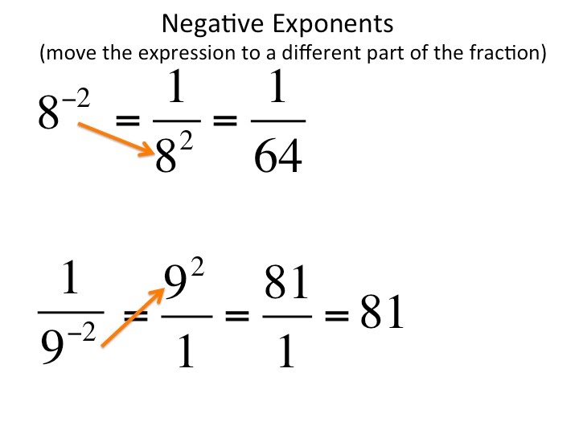
Exponente
Diseña un método de tipo void que reciba dos argumentos:
double num → Número
int exp → Exponente

